Slide 1
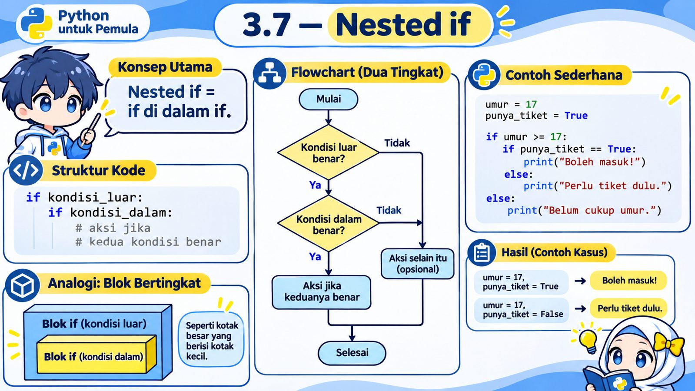
3.7 — Nested if
Memahami if di dalam if secara bertahap
Nested if = keputusan di dalam keputusan

Slide 2
Apa itu Nested if?
Nested if adalah if yang ditulis di dalam blok if lainnya.
Artinya ada kondisi luar yang diperiksa lebih dahulu. Jika kondisi luar True, barulah kondisi di dalam diperiksa.
Analogi:
Jika umur cukup → cek punya tiket.
Jika punya tiket → boleh masuk.
Jadi ada dua lapis keputusan.
Nested if cocok ketika kondisi kedua hanya relevan setelah kondisi pertama terpenuhi.
Outer if dulu, inner if kemudian

Slide 3
Bentuk Dasar Nested if
if kondisi_luar:
if kondisi_dalam:
aksi
Urutannya:
1. Cek kondisi_luar
2. Jika True, masuk ke blok
3. Cek kondisi_dalam
4. Jika True, jalankan aksi
Inner if hanya dicapai jika outer if True

Slide 4
Nested if Memiliki Lebih dari Satu Level Indentation
if umur >= 17:
if punya_tiket:
print('Boleh masuk')
Level 0 → if luar
Level 1 → if dalam
Level 2 → aksi di dalam inner if
Semakin dalam blok, semakin jauh indentasinya.
Untuk pemula, gunakan 4 spasi per level agar struktur mudah dibaca.
Indentation menunjukkan hubungan antar-blok

Slide 5
Step by Step: Umur + Tiket
1. Cek umur
>=17?
2. Jika True,
cek tiket
3. Jika tiket True,
cetak boleh masuk
4. Jika outer False,
inner tidak dicek
umur = 17
punya_tiket = True
if umur >= 17:
if punya_tiket:
print('Boleh masuk')
Dua syarat diperiksa berurutan

Slide 6
Kasus 1 — Outer True, Inner True
umur = 20
punya_tiket = True
if umur >= 17:
if punya_tiket:
print('Boleh masuk')
20 >= 17 → True
punya_tiket → True
Kedua syarat terpenuhi.
Output: Boleh masuk
True + True → aksi dalam dijalankan

Slide 7
Kasus 2 — Outer True, Inner False
umur = 20
punya_tiket = False
if umur >= 17:
if punya_tiket:
print('Boleh masuk')
20 >= 17 → True
punya_tiket → False
Kita masuk ke outer if, tetapi aksi inner if tidak dijalankan.
Tidak ada output.
Outer True tidak menjamin inner True

Slide 8
Kasus 3 — Outer False
umur = 15
punya_tiket = True
if umur >= 17:
if punya_tiket:
print('Boleh masuk')
15 >= 17 → False
Python tidak masuk ke outer if.
Akibatnya inner if bahkan tidak diperiksa.
Tidak ada output.
Outer False → inner if dilewati seluruhnya

Slide 9
Nested if dengan else pada Inner if
umur = 20
punya_tiket = False
if umur >= 17:
if punya_tiket:
print('Boleh masuk')
else:
print('Perlu tiket')
Outer True, jadi inner diperiksa.
Inner False, maka else yang sejajar dengan inner if dijalankan.
Output: Perlu tiket
else mengikuti if pada level indent yang sama

Slide 10
Nested if dengan else pada Outer if
umur = 15
punya_tiket = True
if umur >= 17:
if punya_tiket:
print('Boleh masuk')
else:
print('Belum cukup umur')
Outer condition False.
Karena else sejajar dengan outer if, else itu adalah pasangan outer if.
Output: Belum cukup umur
Posisi indentation menentukan pasangan else

Slide 11
Contoh Lengkap Dua Level
umur = 20
punya_tiket = False
if umur >= 17:
if punya_tiket:
print('Boleh masuk')
else:
print('Perlu tiket dulu')
else:
print('Belum cukup umur')
Ada tiga kemungkinan hasil:
1. umur cukup + tiket ada → Boleh masuk
2. umur cukup + tiket tidak ada → Perlu tiket dulu
3. umur tidak cukup → Belum cukup umur
Nested if bisa membentuk keputusan bertingkat

Slide 12
Contoh 2 — Login + Role
login = True
role = 'admin'
if login:
if role == 'admin':
print('Menu Admin')
else:
print('Menu User')
else:
print('Silakan login')
Program baru mengecek role jika login sudah True.
Ini contoh bagus karena pemeriksaan role memang tidak relevan jika user belum login.
Nested if cocok jika kondisi kedua bergantung pada kondisi pertama

Slide 13
Contoh 3 — Nilai + Kehadiran
nilai = 85
hadir = 90
if nilai >= 75:
if hadir >= 80:
print('Lulus')
else:
print('Nilai cukup, kehadiran kurang')
else:
print('Nilai belum cukup')
85 >= 75 → True
90 >= 80 → True
Output: Lulus
Kedua syarat harus dilewati secara bertahap.
Nested if membantu menjelaskan syarat bertingkat

Slide 14
Contoh 4 — Saldo + Limit Transaksi
saldo = 500000
jumlah = 200000
limit = 300000
if saldo >= jumlah:
if jumlah <= limit:
print('Transaksi boleh')
else:
print('Melebihi limit')
else:
print('Saldo tidak cukup')
Syarat pertama: saldo cukup.
Syarat kedua: jumlah tidak melebihi limit.
Output: Transaksi boleh
Contoh aturan bisnis bertingkat

Slide 15
Kapan Nested if Berguna?
Login
Sudah login → cek role
Pembelian
Saldo cukup → cek limit
Kelulusan
Nilai cukup → cek kehadiran
Akses
Umur cukup → cek tiket
Ciri utamanya: kondisi kedua hanya perlu dicek jika kondisi pertama sudah terpenuhi.
Nested if = dependency antar-kondisi

Slide 16
Nested if vs and
Nested if
if umur >= 17:
if punya_tiket:
print('Boleh masuk')
Lebih mudah untuk menjelaskan keputusan bertahap.
Dengan and
if umur >= 17 and punya_tiket:
print('Boleh masuk')
Lebih singkat jika hanya butuh satu hasil saat kedua syarat True.
Untuk pemula, pahami nested if dulu. Operator and akan dibahas khusus pada materi logika.
Tidak semua nested if harus dipadatkan

Slide 17
Jangan Terlalu Banyak Level Nested
if a:
if b:
if c:
if d:
print('OK')
Secara syntax ini bisa saja valid.
Tetapi terlalu banyak level membuat kode sulit dibaca, sulit dites, dan mudah salah indentation.
Nanti kita belajar cara menyederhanakan kondisi dengan operator logika, function, atau struktur lain.
Gunakan nesting secukupnya

Slide 18
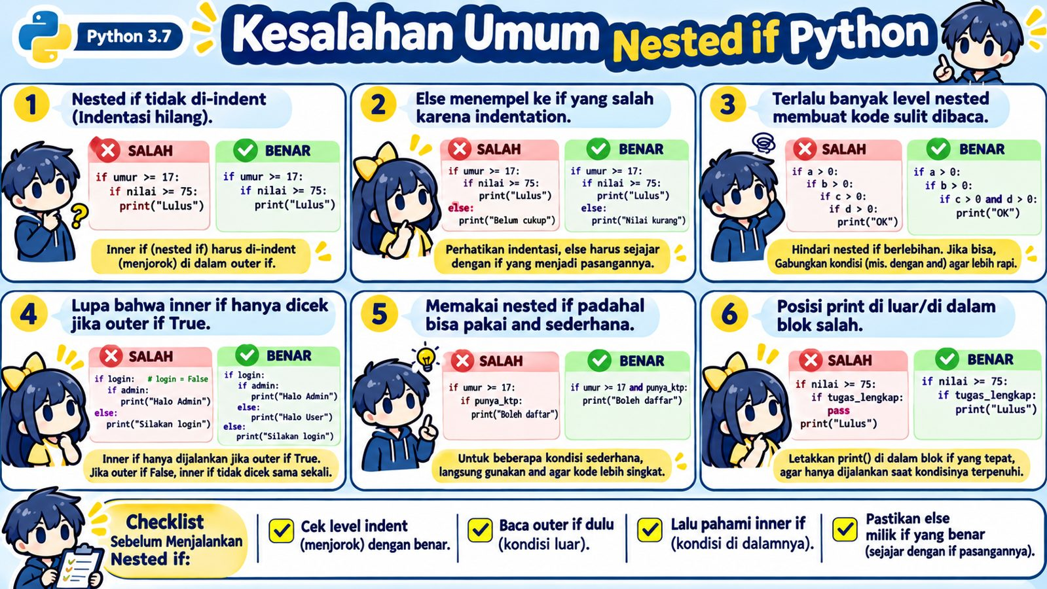
Kesalahan Umum Nested if
Cek outer if, inner if, indentation, dan pasangan else

Slide 19
Latihan 1 — Trace Nested if
login = True
admin = False
if login:
if admin:
print('Admin')
else:
print('User')
else:
print('Belum login')
login → True
admin → False
Masuk outer if, lalu inner else dijalankan.
Output: User
Baca dari luar ke dalam

Slide 20
Latihan 2 — Tebak Output
umur=20
tiket=True
Output: Boleh masuk
umur=20
tiket=False
Output: Perlu tiket
umur=15
tiket=True
Output: Belum cukup umur
login=True
admin=True
Output: Admin
login=True
admin=False
Output: User
login=False
admin=True
Output: Belum login
Selalu mulai dari kondisi luar

Slide 21
Mini Challenge — Buat Nested if Sendiri
A. Umur + tiket
Buat 3 kemungkinan:
Boleh masuk / perlu tiket / belum umur
B. Nilai + hadir
Buat 3 kemungkinan:
Lulus / hadir kurang / nilai kurang
C. Login + role
Buat 3 kemungkinan:
Admin / User / belum login
D. Saldo + limit
Buat 3 kemungkinan:
Boleh / limit / saldo kurang
Tulis dulu outer condition, lalu tentukan apa yang perlu dicek di dalamnya.
Pikirkan keputusan bertingkat, bukan sekadar indent

Slide 22
Ringkasan 3.7 — Nested if
Yang perlu diingat:
• Nested if = if di dalam if
• Outer if diperiksa lebih dulu
• Inner if hanya dicek jika outer True
• Setiap level punya indentation sendiri
• else mengikuti if pada level yang sama
• Cocok untuk kondisi yang saling bergantung
• Hindari nesting terlalu dalam
Contoh inti:
if umur >= 17:
if punya_tiket:
print('Boleh masuk')
else:
print('Perlu tiket')
else:
print('Belum cukup umur')
Mental model: buka pintu luar dulu, baru boleh mengecek pintu di dalam.
Selesai 3.7 — berikutnya: Mini Project Klasifikasi Nilai

Slide 23
Source Code Praktik
Semua contoh Nested if pada materi ini juga tersedia sebagai file Python terpisah agar dapat langsung dicoba di VS Code.
umur = 20
punya_tiket = True
if umur >= 17:
if punya_tiket:
print('Boleh masuk')
Ubah nilai outer dan inner condition lalu amati alurnya

